Slide 1
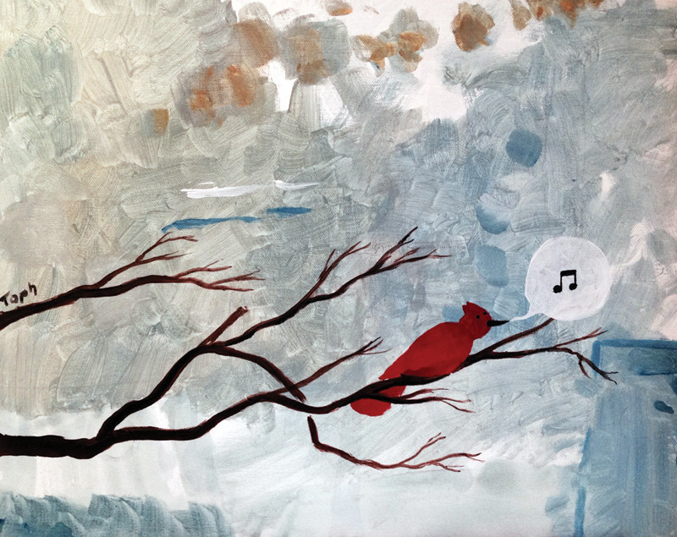
Žiemos daina
Darbą atliko: Vydūnė Aleksandravičiūtė

Slide 2
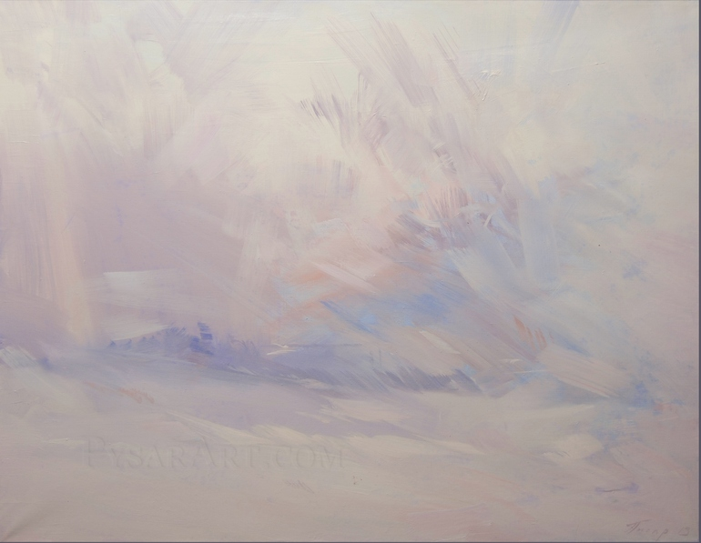
ŽIEMOS DAINA
Sūkuriuotom gėlėm, pasiklydusiais paukščiais,
Nepaeinančiais, griūnančiais sniego kalnais
Apsitvėrė žiema, - neįžiūrimais aukščiais,
Nepagaunamais, alpstančiais tonais švelniais.
O eilėraštis gimsta - kaip vėjas - iš nieko
Ir skambėdamas bėga pusnim neramus,
Bet negali daina prasimušti pro sniegą
Ir sugrįžta - kaip vėjas - į savo namus.

Slide 3
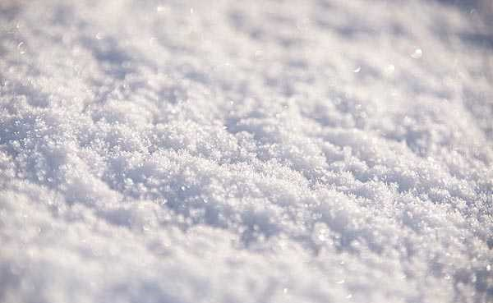
Pavadinimo reikšmė
Žiema - vienas iš keturių metų laikų vidutinio klimato zonose. Ji pasižymi žemesne oro temperatūra ir trumpesnėmis dienomis, nei kitais metų laikais.
Daina - tai tekstas, kuris yra dainuojamas.
Žiema + daina --> apdainuojamas žiemos grožis.

Slide 4
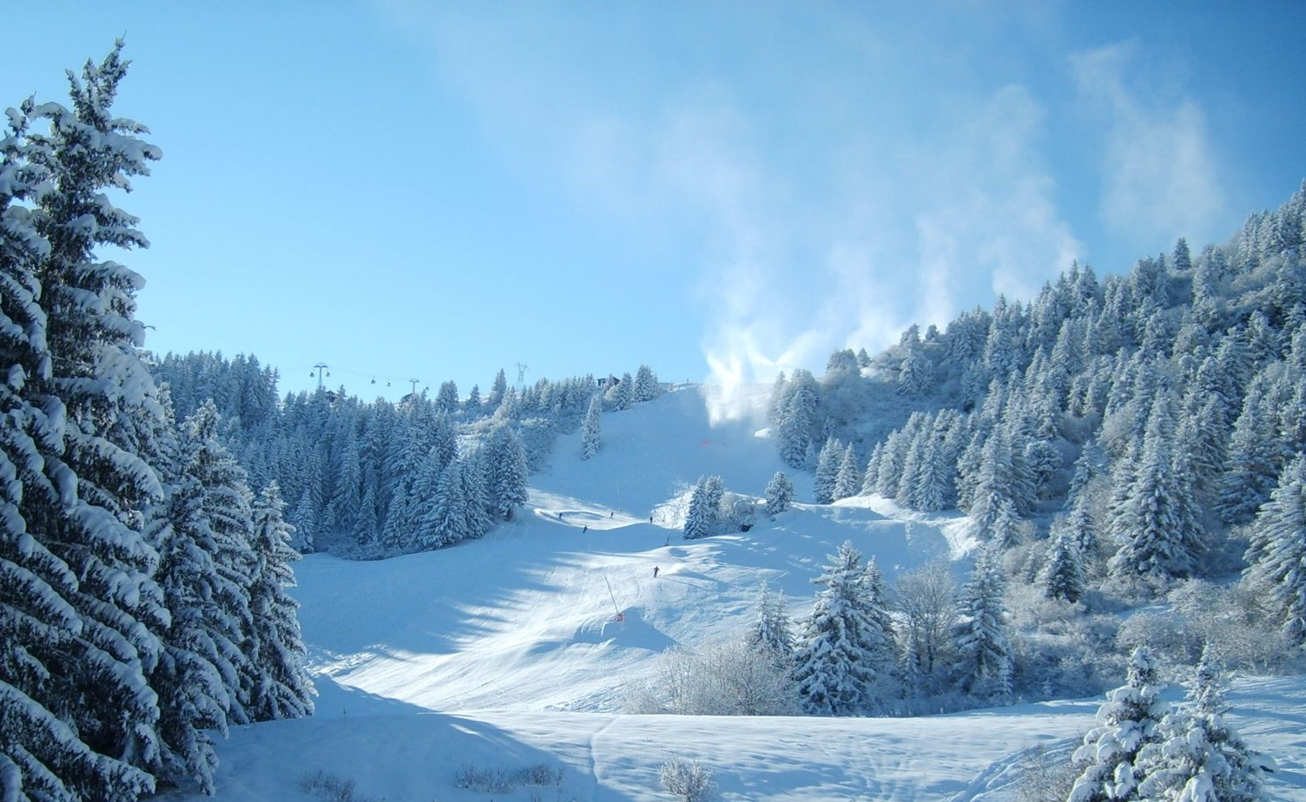
Eilėraščio tema
Gamta (žiema) - įkvėpimo šaltinis kūrybai.

Slide 5
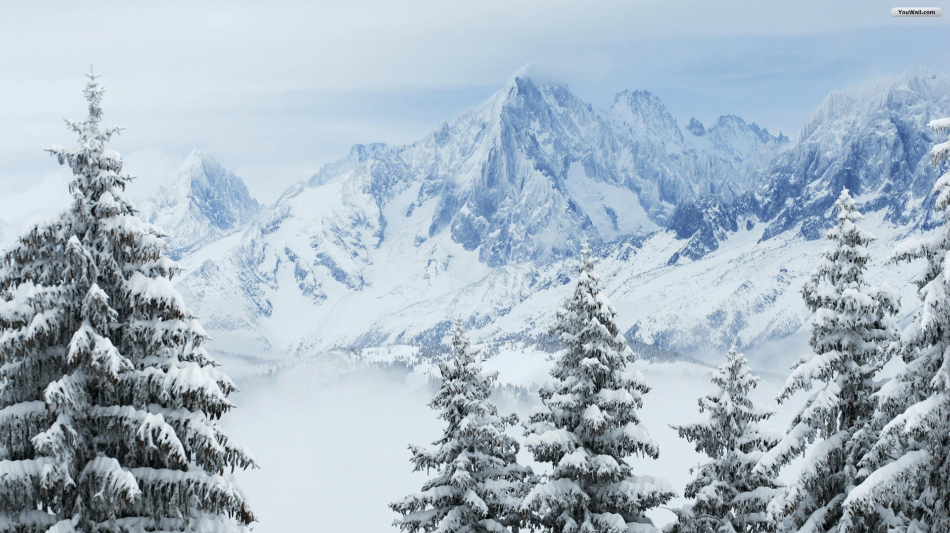
Eilėraščio pasaulis
Erdvė yra atvira, ja kuriama žiemos aplinka - sūkuriuotos gėlės, griūnantys sniego kalnai, pusnys. Aplinka perteikiama šalta, nerami.

Slide 6
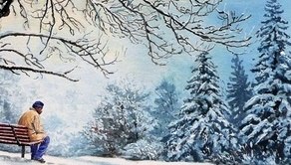
Žmogus
Pasakotojas, stebintis veiksmą iš šalies.

Slide 7
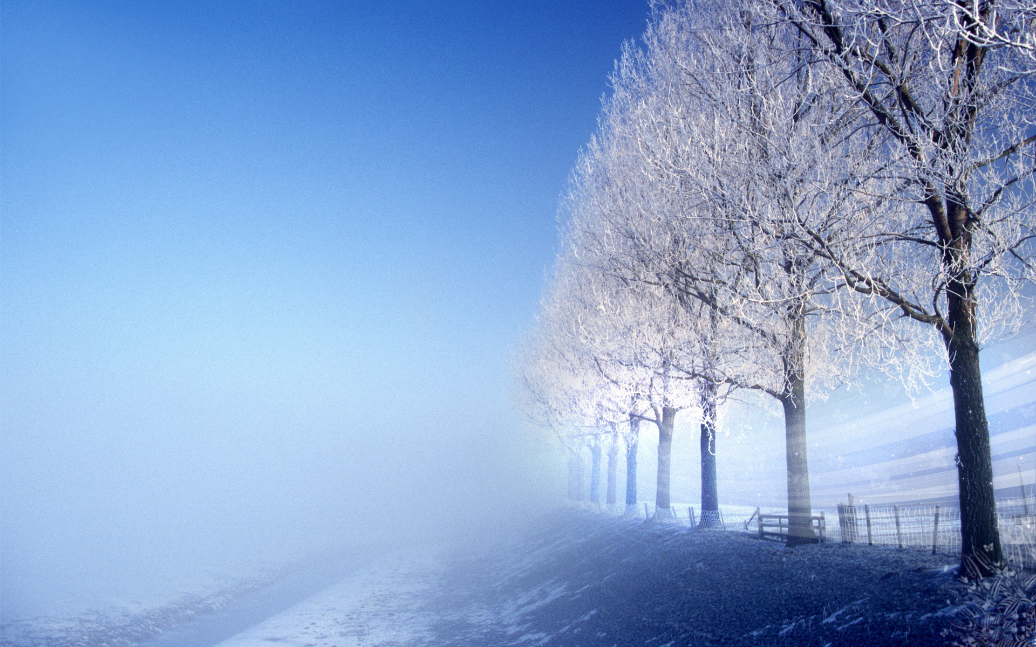
Nuotaika
Pirmoje strofoje nuotaika gana nuožmi, tačiau kartu ir rami, švelni, o antroje strofoje ji keičiasi - tampa nerimastinga, jaučiamas nusivylimas.

Slide 8
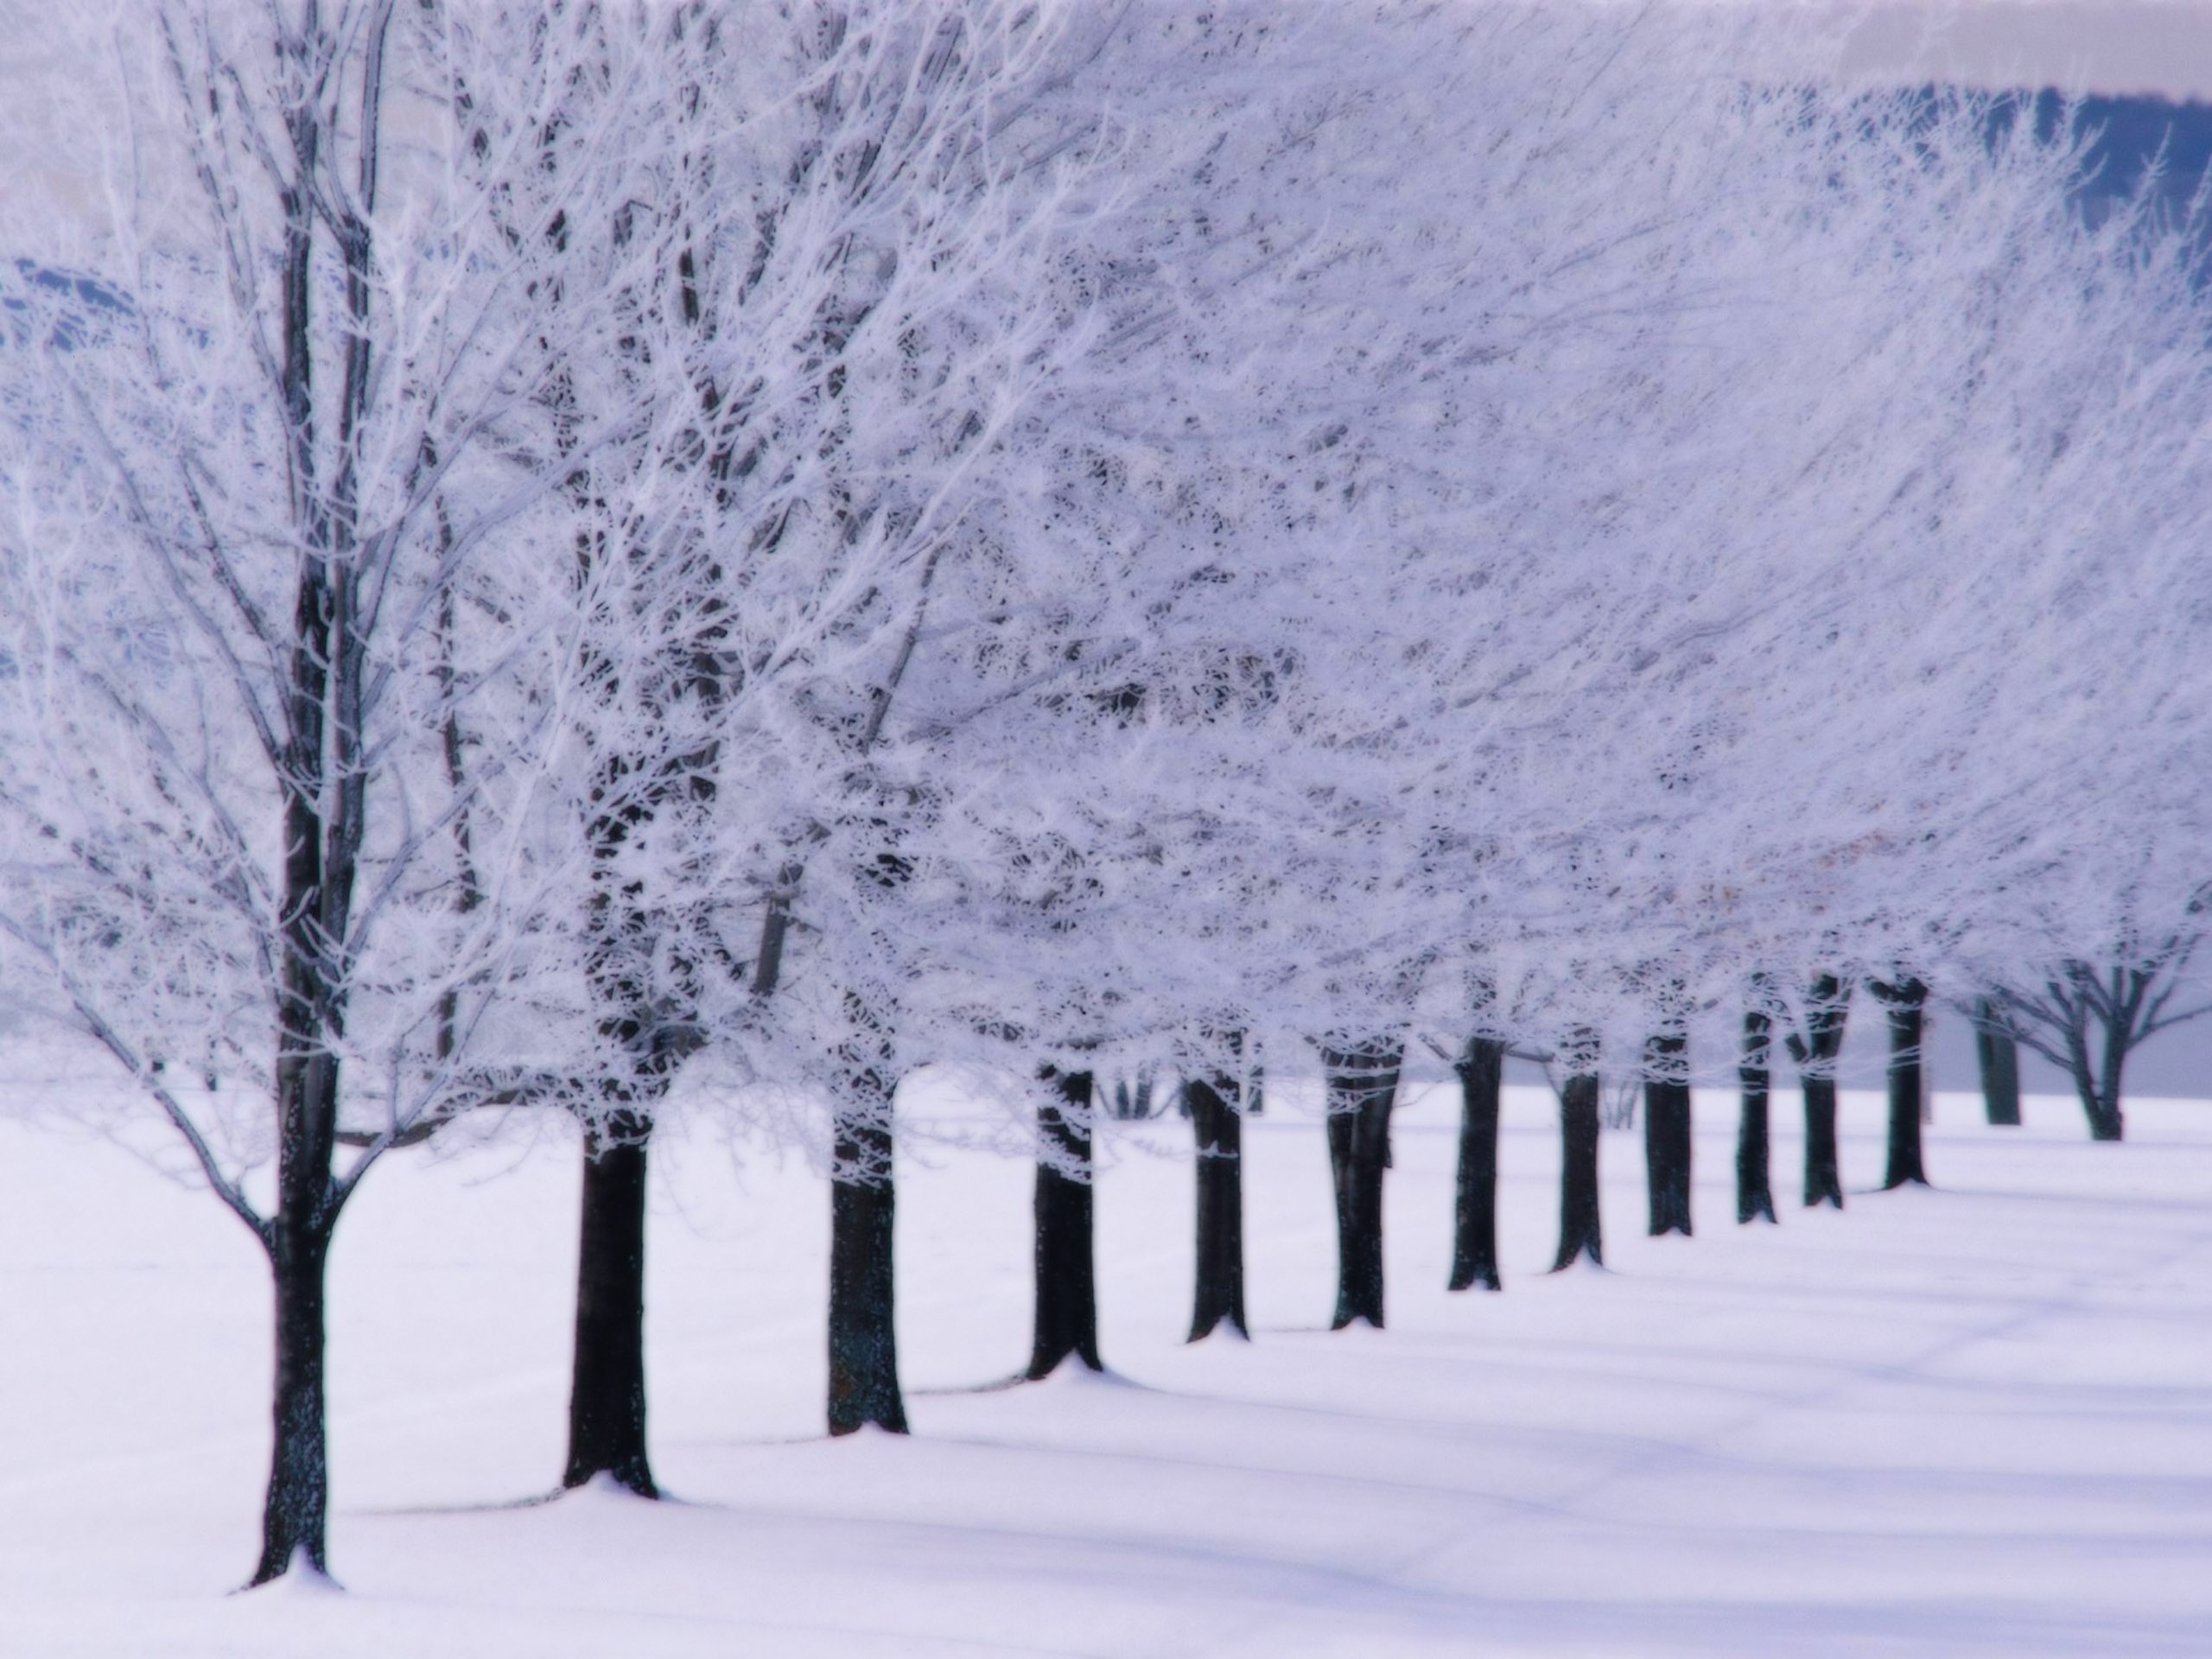
Idėja
,,Eilėraštis gimsta - kaip vėjas - iš nieko."

Slide 9
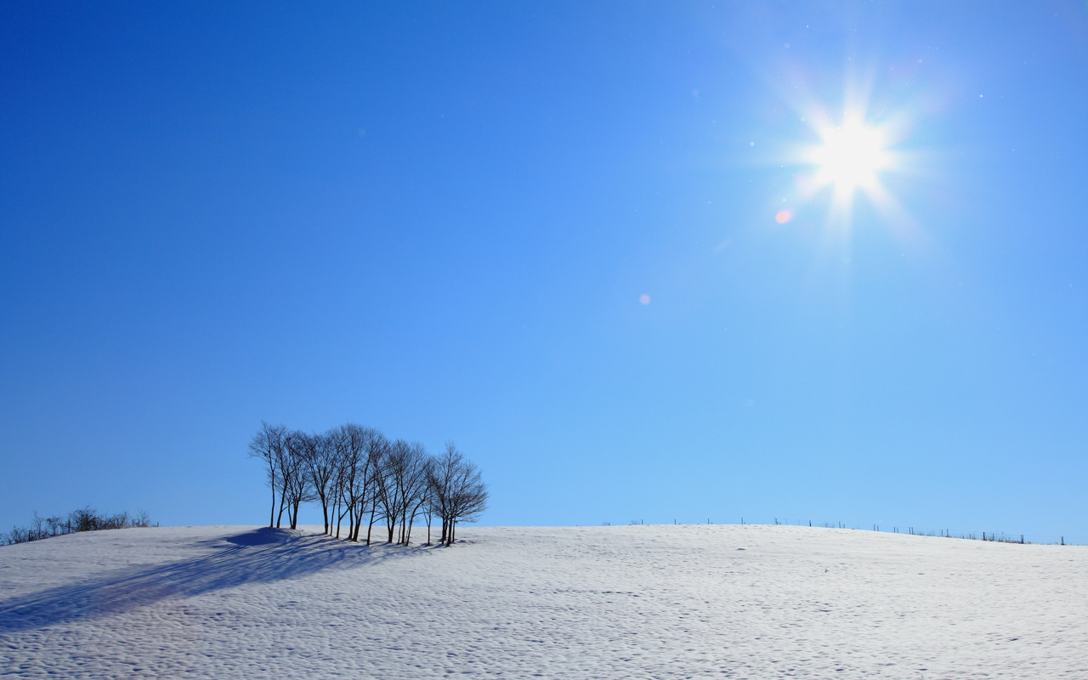
Vertybės
Gamta
Kūryba
Ramybė

